Slide 1


Тақырыбы:
“ҮШ КЕМЕҢГЕР, ДҮЛДҮЛІМ”.

Slide 2
Сабақтың мақсаты:
Сабақтың мақсаты:1. Білімділік- оқушылардың қазақтың бас билері туралы білімдерін тереңдетіп,шешендік сөздерін талдата отырып,ғылымилыққа бағыттау
2.Дамытушылық:оқушыларды өз бетімен ізденуге талпындыру арқылы ой көкжиегін дамыту,тілдерін жетілдіру,өз пікірлерін қорғай білуге,талдай білуге баулу;
3.Тәрбиелік: Оқушылардың ойлау қабілетін жетілдіру, шыншылдыққа, жауапкершілікке, еңбек етуге тәрбиелеу.

Slide 3
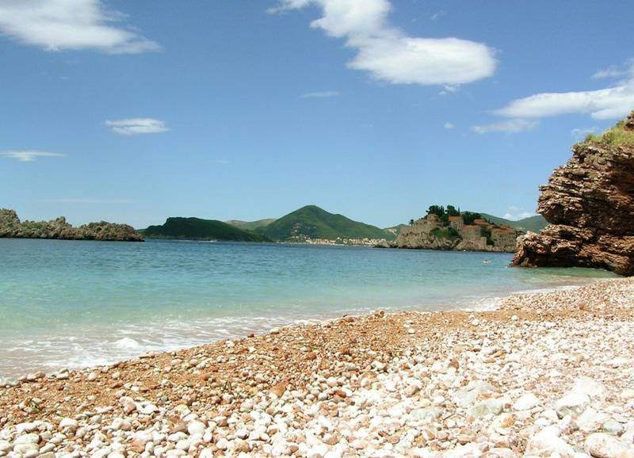







Тамаша
Жақсы
Орташа
Бүгінгі ойынга дайындығымыз қандай?
Бүгінгі сабаққа дайындығымыз қандай?
жақсы

Slide 4





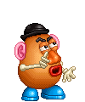
Пәнаралық байланыс: қазақ тілі, әдебиет, тарих.
Үй тапсырмасы

Slide 5

Сабақтың барысы. Ұйымдастыру кезеңі.
Сынып оқушыларын сабаққа бейімдеу,сабақтың өту тәртібімен таныстырып, назарларын аудару,сыныпты үш ауылға бөліп,үш бидің есімін беру.
Өмірбек Ақмарал - Шешендік сөз кіріспе
Ахметов Абылай - Баба тілі (Қожаберген жырау)
Қуантаев Жангельды – Дулат жыраудың айтқаны
3

Slide 6
1 кезең . Әр топ қазақтың бас билері Төле би, Әйтеке би, Қазыбек би
туралы қысқаша мәліметтер оқиды.

Slide 7
tg
ctg
,
2 кезең. Ой шақыру.(сұрақ-жауап)

Slide 8
1 топ. “Әйтеке би” ауылы.
1.Әйтеке бидің туған жылы.(1644)
2.”Қасқакөл” дауында қай биге арнап сөйлейді?(Орманбет биге)
3.Үш биге бата берген хан.(Тәуке хан)
4.Дүние деген-фәни бұл.... (фәни сөзінің синонимін тап,фәни-жалған,
дүние, өмір,ғұмыр)
5.Бәрінен қиын сол екен,артында қалған шырақ жоқ. Шырақ –сөзі қай әдеби ұғымда қолданылып тұр?(метафора)

Slide 9
2 кезең.
Ой шақыру.(сұрақ-жауап)

Slide 10
2 топ. “Төле би” ауылы.
1.Төле бидің өмірден озған жылы.(1706)
2.”Әулиеата” қазіргі қай қала?(Тараз)
3. Төле би қай тілдерді меңгерген?(араб,парсы)
4.Төле би”Атадан ұл туса игі” деген сөзін қай батырға арнады?(Қарабек батыр)
5.”Игі”деген сөздің синонимін тап.(Игі-орынды,жақсы)
3 топ.”Қазыбек би” ауылы.

Slide 11
3 топ.”Қазыбек би” ауылы.
1. Қазыбек би есімімен қатар аталатын тарихи тұлғалардан кімді білесің?(Абылай хан,Бұқар жырау,Төле, Әйтеке билер)
2. “Қаз дауысты” деген атауды Қазыбекке кім қойды?(қалмақ ханы Қоңтайшы)
3. “Кекшіл болма-кесапаты тиер”. “Кесапат ”сөзінің синонимін тап.
(кесапат-қырсық,зиян)
4. “Бір қолың-ұрысшы,екінші қолың-арашашы” болсын деп кімге айтады?(інісіне).
5. “Ашу-дұшпан, ақыл-дос,ақылыңа-ақыл қос” сөздері қай ақынның өлеңімен үндес.( Абай)

Slide 12
А. Төле би.( Эрболат Сымбат)
Ә.Қазыбек би.(Омірбек Ақмарал)
Б.Жиренше шешен.(Қуантаев жангелді)
В. Досбол шешен. (Омарбек Арслан)
Г.Әйтеке би.(Шарипов Арман)
Ғ.Жиренше шешен. (Ахметов Абылай)
Д. Қазыбек бидің толғауы.(Құдайбергенова Алина)
Е. Әйтеке би толғауы.(Қуантаева Дамира)
Ж.Қазыбек би (Базархан Қарлыға)

Slide 13
4 кезең. Әр топқа жеке жұмыс.Би кім деген сұраққа жауап беру.
БИ: елші,мәмлегер,заңгер,ақын, шешен,ойшыл,ғалым,саясаткер,қоғам қайраткері,тәрбиеші.

Slide 14
4 кезең. Әр топқа жеке жұмыс.Би кім деген сұраққа жауап беру.
БИ: елші,мәмлегер,заңгер,ақын, шешен,ойшыл,ғалым,саясаткер,қоғам қайраткері,тәрбиеші.
5 кезең. Мақал-мәтел жарысы (шешендік сөз, сөз, тіл туралы ) Шебердің қолы-ортақ, шешеннің сөзі-ортақ деген мақал-мәтелдің мағынасын ашу.

Slide 15
Түсініктеме күнделігі.
Әр топ өз биіне қатысты шешендік сөздердің мазмұнын айтып береді.
“Шешендер-ердің құнын екі ауыз сөзбен бітіретін, жауласқан елдің арасына бітім айтатын, күлгенді жылатып, жылағанды жұбата алатын даналық сөздер иесі”.
Жыршының аты жыршы ма,
әркімнен өлең жаттаса?
Сөз-жібек жіп,жыр-кесте,
Айшығы айқын көрінбес.
Өрнексіз тіксең баттаса.
Шешеннің аты шешен бе,
Таңдайға дәмі үйіріліп,
Даугердің тауын шақпаса

Slide 16
Сөздер сөйлейді.
Ш - шешендік шеберліктеріңіз.
Е - елден ерек
Ш - шешен.
Е - екендеріңізді.
Н - нақтылап.
Д - дәлелдегеніңізді
Е - ерекше.
Р - ризашылығымызбен растаймыз.

